Slide 1



Slide 2

VIGILANCIA EPIDEMIOLÓGICA DE EVENTOS INMUNOPREVENIBLES: VARICELA
2025
HERNÁN FIGUEROA
Líder Salud Pública y Estadísticas Vitales

Slide 3

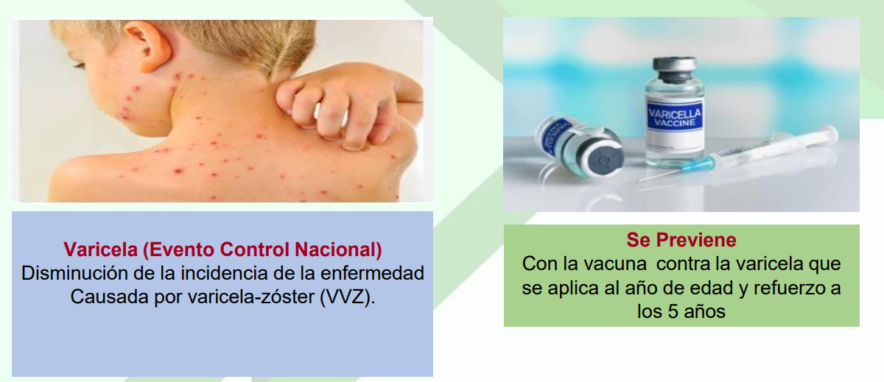

EVENTO 831 VARICELA INDIVIDUAL

Slide 4
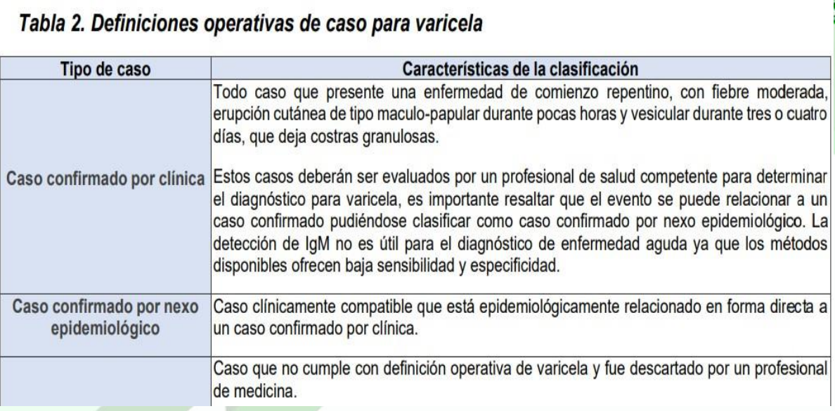
EVENTO 831 VARICELA INDIVIDUAL

Slide 5
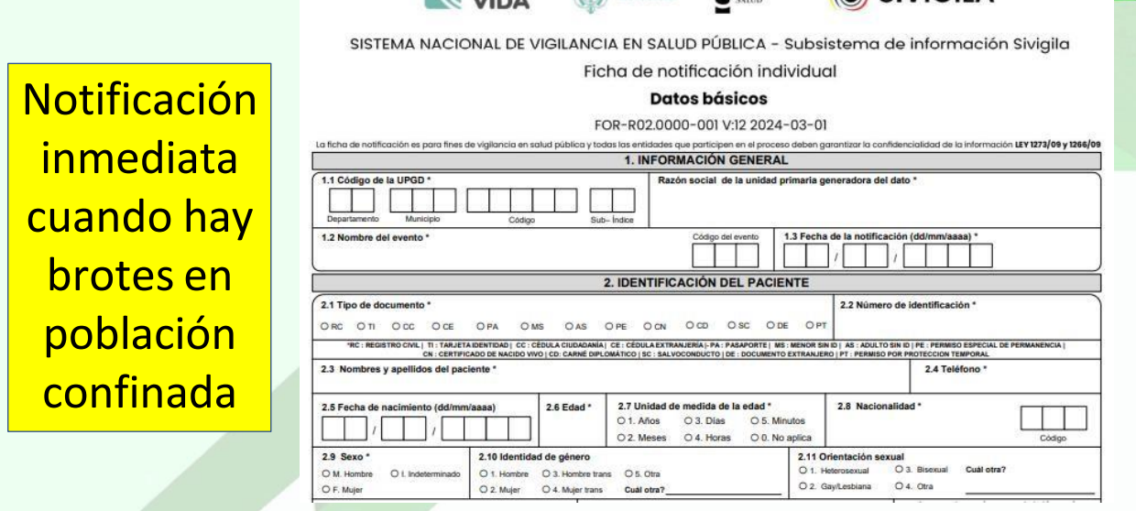
EVENTO 831 VARICELA INDIVIDUAL

Slide 6
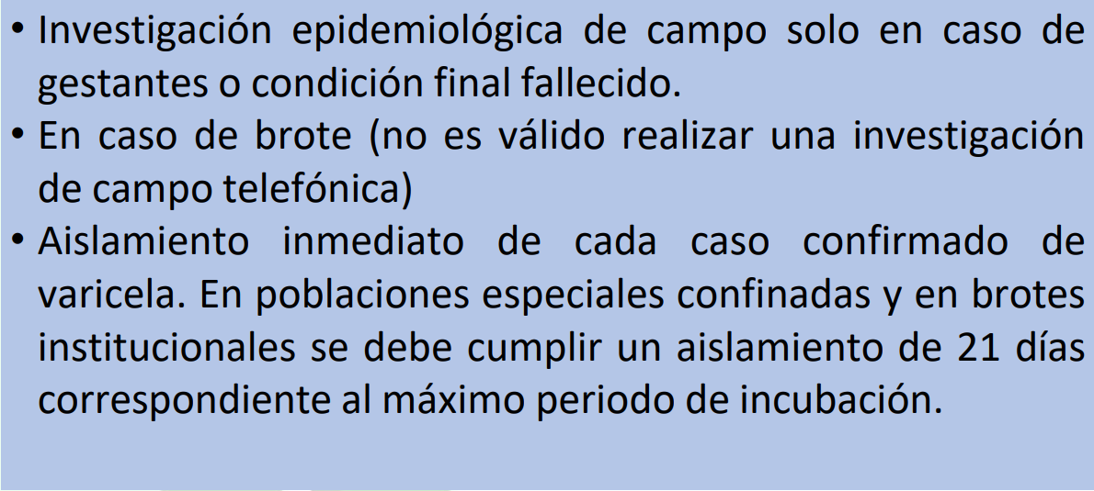
EVENTO 831 VARICELA INDIVIDUAL

Slide 7
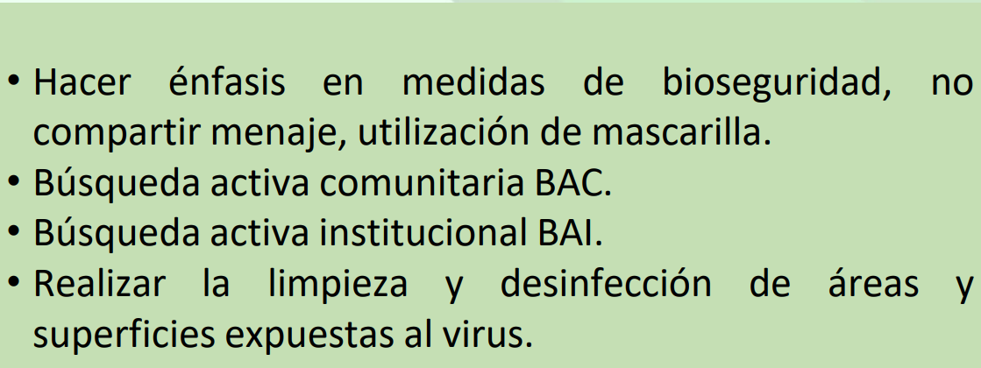
EVENTO 831 VARICELA INDIVIDUAL

Slide 8
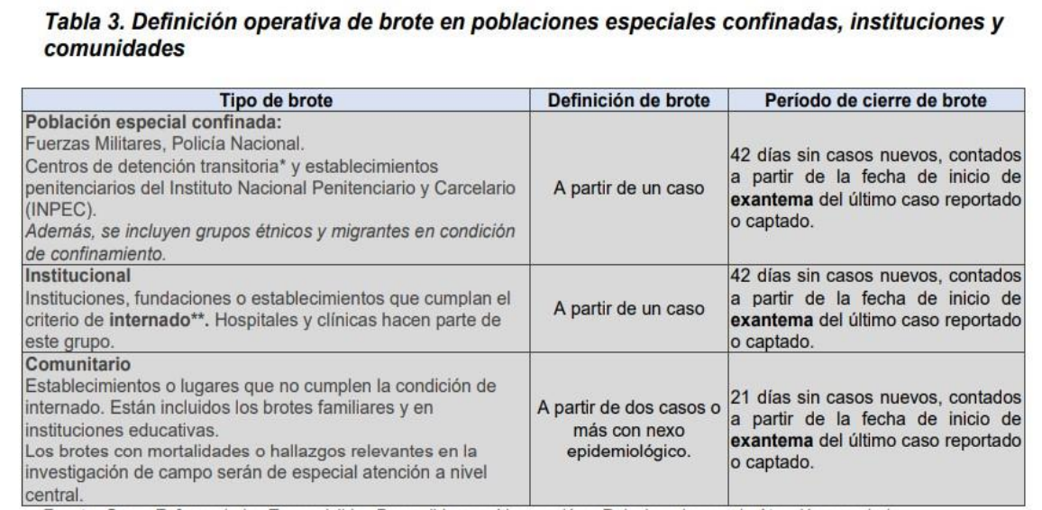
EVENTO 831 VARICELA INDIVIDUAL

Slide 9



RECOMENDACIONES GENERALES
Información continua de los eventos – Notificación inmediata – comunicación.
Diligenciar las fichas correctamente y cumpliendo los protocolos
Llamar oportunamente en caso de dudas.
LEER Y LEER Y LEER los protocolos de los eventos.

Slide 10


